Slide 1
動物世界
資料搜尋:宥傑

Slide 2
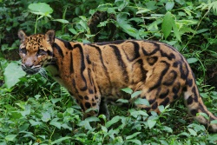
臺灣雲豹
雲豹為臺灣特有亞種，是臺灣大型肉食性的貓科動物，曾廣泛分佈在全島各地海拔一千公尺以上的原始森林。
夜行性，喜歡單獨活動，善於攀樹，短肢與長尾幫助它適應在樹上生活。

Slide 3
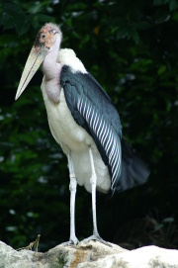
禿鸛
禿鸛主要生活於開闊的乾旱莽原、草原、沼澤、河岸及湖岸。常出現在漁村、垃圾堆及腐屍附近。
禿鷹所留下的腐屍殘屑。頭頸部沒有長羽毛，可避免吃腐肉時羽毛沾到血跡。

Slide 4
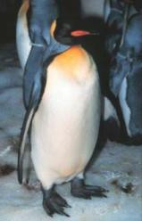
國王企鵝
主要以魚維生，特別喜歡吃小型的Myctophidae科魚類(Electrona carlesvergi, Krefftichtys anderssoni)，也會吃頭足類(cephalopods)如Moroteuthis。
國王企鵝在圈養環境下壽命可達15-20年

Slide 5
資料來源
臺灣雲豹
http://newweb.zoo.gov.tw/Pager/Show/ZooData_Index_Show.aspx?Animal_ID=11
禿鸛
http://newweb.zoo.gov.tw/Pager/Show/ZooData_Index_Show.aspx?Animal_ID=124
國王企鵝
http://newweb.zoo.gov.tw/Pager/Show/ZooData_Index_Show.aspx?Animal_ID=118

